Slide 1
Анализ тенденций кинематографа XX-XXI веков
проект:
Назаров Никита

Slide 2
Цели и задачи
Цель проекта: произвести анализ данных из датасета Kaggle для выявления трендов
Задачи:
Найти датасет для анализа на платформе Kaggle; Проанализировать популярные жанры, рейтинги фильмов и кассовые сборы с помощью Pandas; также отобразить худшие фильмы по разным категориям; Визуализировать данные датасета с помощью Matplotlib; Вывести несколько правильных и ошибочных результатов, чтобы выявить слабые и сильные стороны выбранного алгоритма;
Устроить анализ, какие жанры фильмов предпочитают зрители в разные периоды времени.
Результаты проекта могут использоваться в качестве теста того или иного инструмента анализа.

Slide 3
Использовалось:
Seaborn, Matplotlib - для визуализации
Pandas - для анализа информации
Датасет IMDB Top 250 Movies из Kaggle

Slide 4
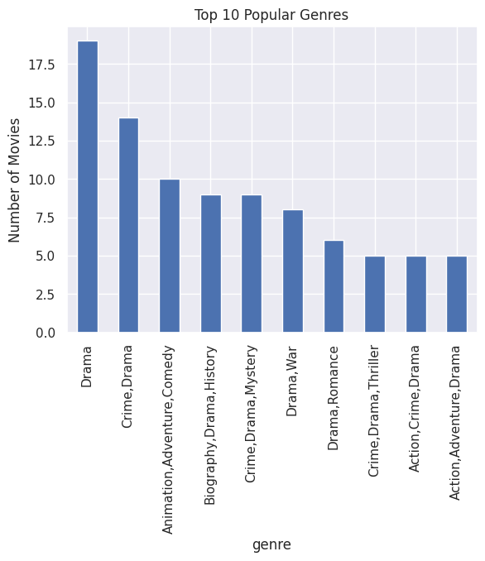
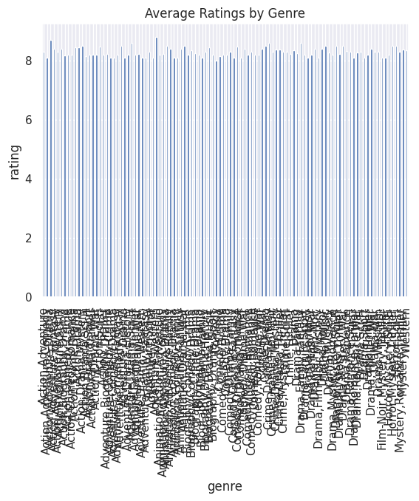

Slide 5
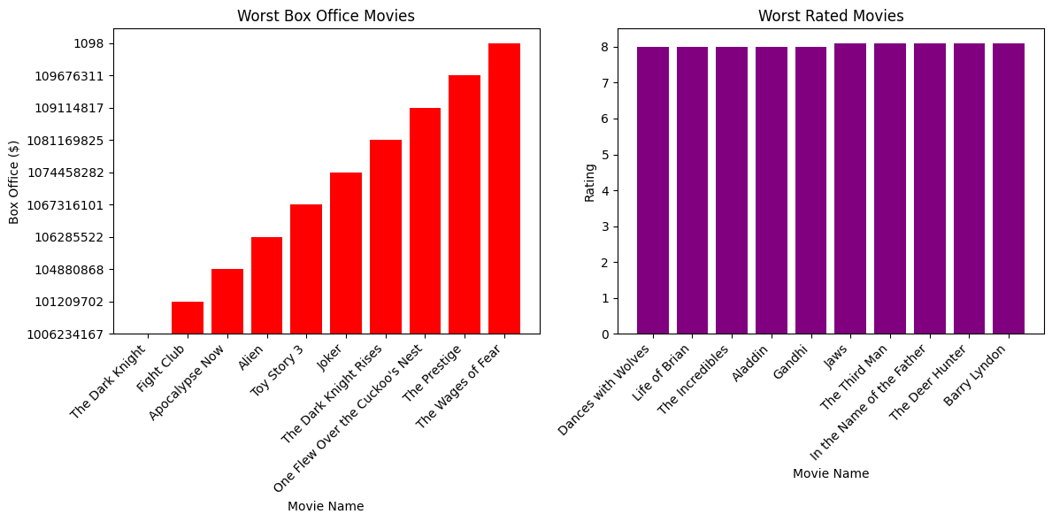

Slide 6
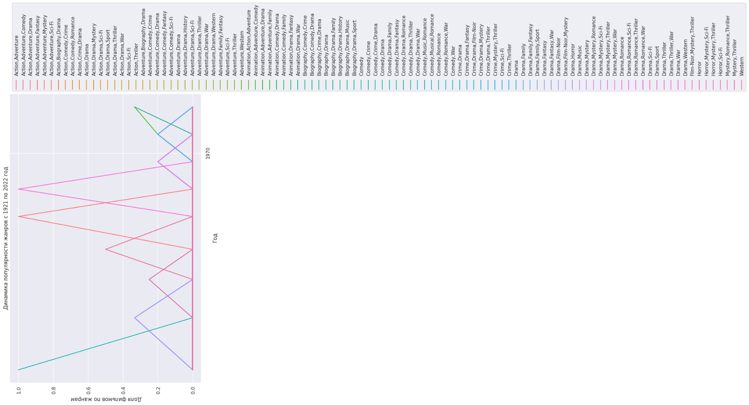

Slide 7
Выводы
1) Разные датасеты отличаются по качеству информации
2) Инструменты непросты в пользовании - информацию по Average ratings by Genre не удалось отобразить грамотно. Также дейта может отображать неверную информацию (Worst rated Movies)
3) Узнали больше о датафреймах
4) Пригодится в будущем: Весь комплекс инструментов и библиотек
5) Сначала мы визуализировали информацию по жанрам, кассовым сборам и рейтингу. Затем мы попытались описать динамику популярности жанров по годам Перспективы: Датасет с фильмами - не очень актуален, но над другими темами можно работать, интересны темы с важными данными (e.g.:сфера логистики)

